Slide 1
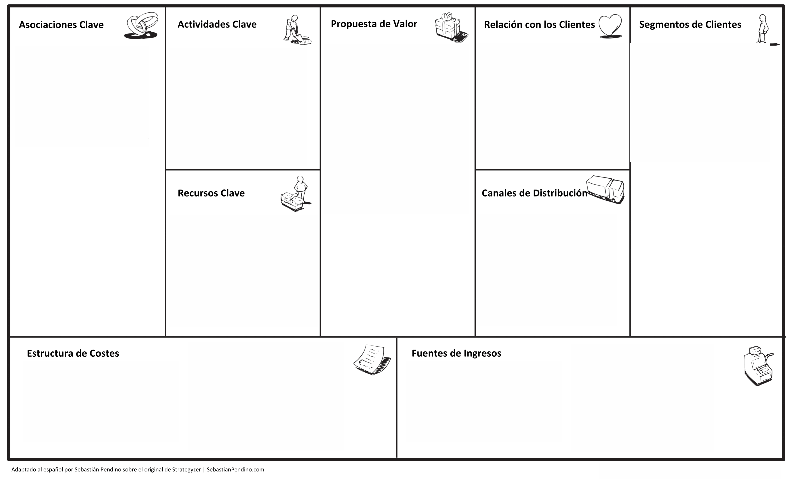
Proveedores de componentes electrónicos y baterías.
Comunidad open-source que colabora en el diseño y el marketing
Talleres para fabricación y ensamblaje.
Comunidades quedadas de monociclos, posibles clientes
Grupo Builders Telegram
Fabricación
Corte láser y doblado
PCBs electrónica
¿Materiales compuestos? (Fidamc Airbus Gurit)
Diseño
Software diseño electrónica (Altium)
Eventos para enseñar a montar y mostrar
?
Distribución
?
I+D de hardware y software
Diseño y validación de prototipos
Fabricación de componentes
Ensamblaje del monociclo
Marketing y distribución
Monociclo eléctrico fiable:
Si al usarlo de forma intensa se apaga, no culparemos al usuario, lo consideraremos un fallo de diseño. Lo mismo con lluvia, polvo, sobrecalentamiento, etc. Facilidad para conseguir certificado VMP (Vehículo de Movilidad Personal).
Open-source:
El diseño será abierto y la comunidad podrá hacer las modificaciones que quiera, en Hardware y Software.
Confianza para no quedarte tirado esperando una pieza que se ha roto. (Disclaimer, kit?)
Cientos de pequeñas mejoras como cargador integrado, luces autonivelables, sistema de frenado sin regen para batería cargada o sobrecalentada, pieza multiusos: tirador/asiento/pata de cabra/ brazo para candado
Comunicación directa personalizada, soporte exclusivo
Interacción con comunidad via foros y redes sociales
Hombres de 18 a 44 años, aficionados a la tecnología.
Sin carnet de conducir
Buscan transporte lo más rápido posible en ciudad (> que t. público y coche)
Early adopters probablemente personas que ya tienen uno. (Validar)
Geográficamente, por ahora cerca (dar servicio, asistencia etc) (Baby Diseases)
Conocimiento sobre ingeniería, y contactos con conocimiento específico sobre electrónica y mecánica
Algunos ahorros personales
Acceso a taller para fabricación
En el futuro: Comunidad que desarrolle por su cuenta en base a los diseños abiertos
Futuro: stock, recursos para entrega en plazo corto
Comunicación: contenido en YouTube sobre el desarrollo, recortes a resto de redes sociales.
DIFERENCIACIÓN
Compra
Tienda online propia
Amazon?
Distribución en tiendas de patinetes/bicicletas eléctricas
Operativos
Alquiler de taller
I+D, prototipos
Marketing, Web
Producción
Materiales, componentes
Mano de obra
Envío
Venta directa del monociclo (comerciales rondan 3k, nosotros ~5k?)
Accesorios y repuestos (probablemente más fácil al principio)
¿Venta de accesorios para otros monociclos?
¿Servicio de mantenimiento y upgrades?
¿Donaciones o patrocinios de comunidad open-source?
¿Alquiler del monociclo en zonas turísticas? Enseñar + alquilar unos días, puede generar ingresos + ser el gancho para futura venta. Utilizar empresa existente
B2B? (mantenimiento, problemas específicos)
Impuestos

Slide 2
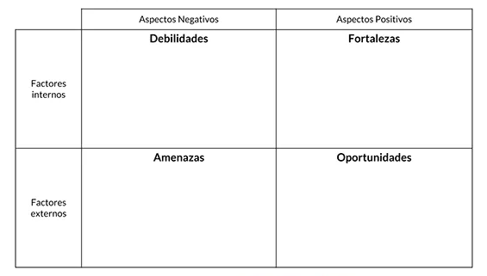
Poca experiencia en emprendimiento y fabricación comparado con competencia
Idea de negocio poco común, mayor riesgo
No tener una empresa formalizada a la hora de trabajar con proveedores
Conocimiento en electrónica, software, y diseño CAD
Disponibilidad de algunos ahorros
Espacio en casa para pequeño taller puede reducir la barrera para empezar a fabricar prototipos
Bajos costes de producción en China
Mal entorno legal en España
Competencia con más experiencia y producción en serie
Competencia con mayor capacidad para innovar al tener más ingenieros
Ninguna empresa está aprovechando diseño open-source e integrándose con accesorios
Requisito de la DGT para VMP que tengan certificado, por seguridad
Los precios actuales ya son muy altos, por lo que la rentabilidad no parece tan difícil
Disponibilidad de taller en universidad

Slide 3
Alianzas con mentores o expertos que complementen la experiencia técnica y empresarial. Programas de incubación o aceleración
Validar el producto con MVP y realizar pruebas de mercado tempranas
Acuerdos con proveedores locales
Aportar ventajas únicas para no competir por coste
Estudiar subvenciones/exenciones fiscales para proyectos de movilidad sostenible
Comenzar con partes localizadas del monociclo y componentes comerciales, segmentos nicho, extendiendo el trabajo gradualmente.
Aprovechar comunidad open-source para mayor innovación y validación por terceras personas
Continuar aprendiendo. Publicar documentación detallada
Continuar gestionando ahorros con prudencia, validar primero, invertir después. Reinvertir todo el beneficio.
Mejorar el taller evitando pagar alquiler mientras sea posible
Mantener ciclos de iteración rápidos para mejorar continuamente
Comunicar claramente las ventajas open-source y generar contenido
Desarrollar accesorios modulares y animar a comunidad a personalizarlos
Mostrar en redes tests de seguridad y los resultados, comparando diferentes monociclos
Colaborar para que el uso del taller beneficie a todos

Slide 4
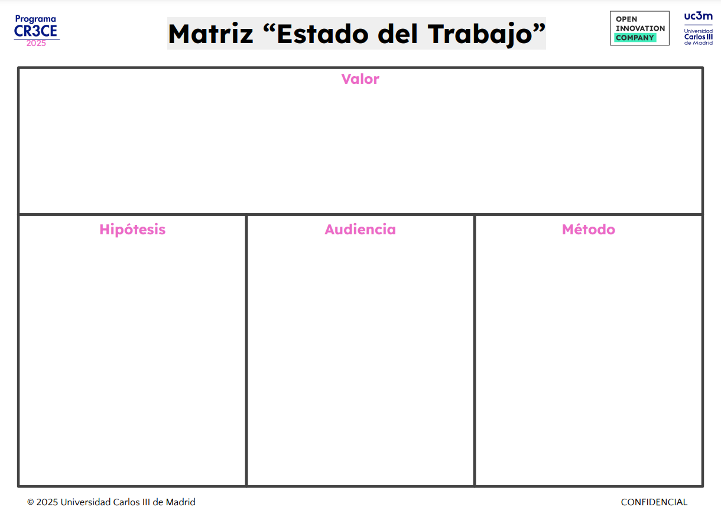
Monociclo eléctrico que realmente es práctico para el día a día: Es fiable, resiste lluvia y golpes, es duradero con el tiempo.
Existe demanda de alternativas más rápidas para transporte urbano.
Es viable construir un prototipo que cumpla con estas características.
Usuarios urbanos y profesionales valoran la resistencia y bajo mantenimiento.
Pruebas reales validarán la solución.
Usuarios de EUC por Hobby que buscan uno para transporte diario
Usuarios urbanos sin coche en propiedad
Personas jóvenes sin permiso para conducir
Personas que trabajan con transporte (repartidores etc)
Diseñar y construir un prototipo de pruebas, para cambiar piezas y experimentar rápidamente
Probarlo en diferentes entornos (lluvia, polvo, pendientes, golpes, velocidades, potencia…)
Obtener feedback de usuarios reales (repartidores, urbanos).
Comparar con EUCs comerciales en durabilidad y mantenimiento.

Slide 5
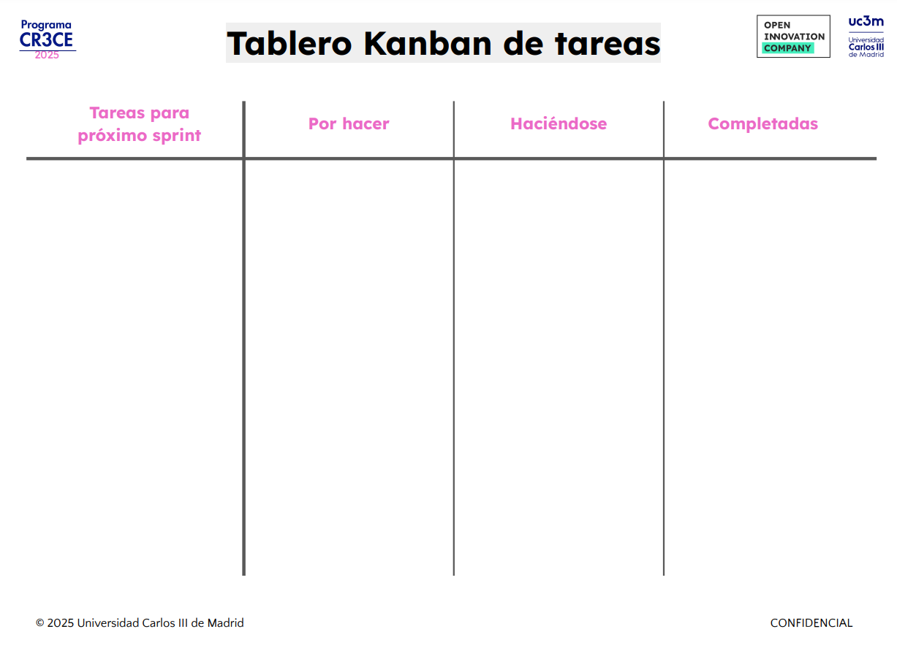
2 líneas: desarrollo y negocio
Conseguir montar (incorporar chasis y calibrar software)
Publicar contenido en redes
Fabricar chasis corte laser
Prototipo moviéndose (no suficiente para montar por ahora)
Validar chasis por corte laser (rígido, estanco)
Validar: Es mejor vender a personas que ya tienen monociclo o clientes nuevos?
?Comprar componentes para futuro prototipo (y adelantar la espera. Para batería 84V, motor, pedales, electrónica…)

Slide 6
Tareas prototipo
Kanban o simplemente tareas. con tareas etc, preparar Notion. Listar TODO lo que hace falta, componentes. Hacer, haciendo hecho.
Cuándo doy por válido prototipo: poder montar a baja velocidad, aprender a montar con él.
Listar las mejoras principales en README.md, analizarlas, jutificar por qué no tienen la competencia, son mejores

Slide 7
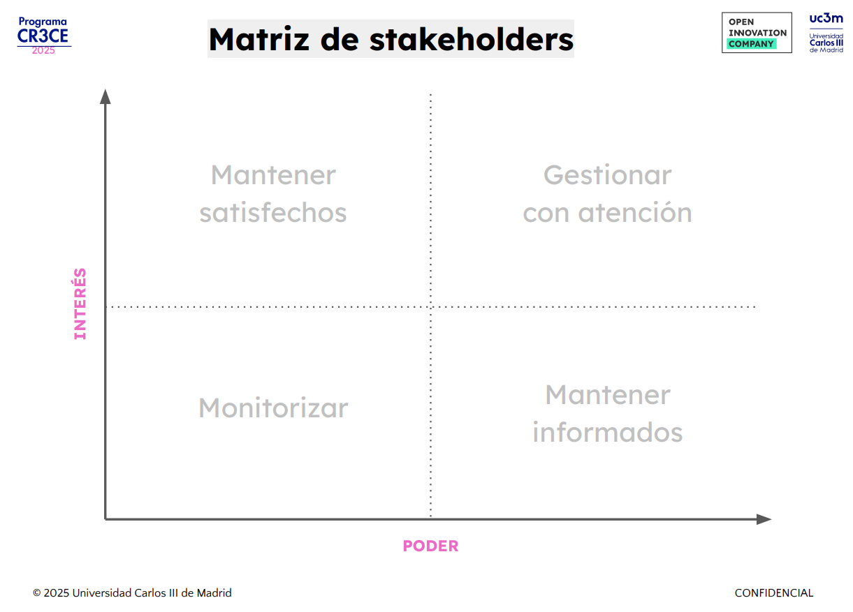
Early adopters
Inversores
Influencers (Youtube principalmente)
Fabricantes de componentes específicos
Curiosos, público general
Distribuidores y tiendas
Fabricantes de componentes generales (mucho volumen)
Administraciones públicas (regulaciones)
Competencia directa (fabricantes)

